Slide 1
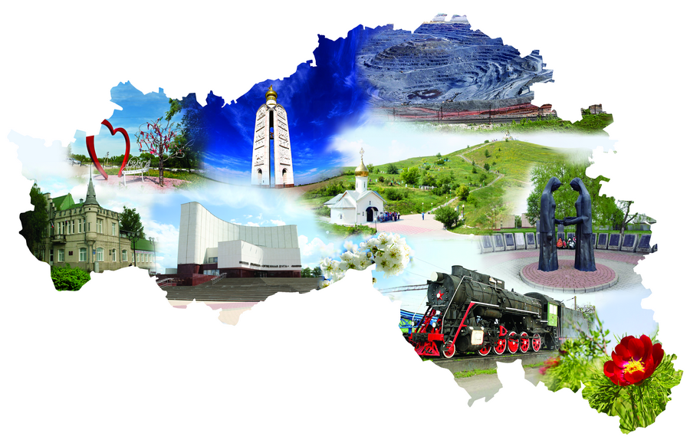
ФГБОУ ВО БЕЛГОРОДСКИЙ ГАУ
Управление библиотечно-информационных ресурсов
«Мой город любимый,
ты сердца частица»
посвящено 65-летию со дня образования
Белгородской области
2018 год

Slide 2
Моя малая
Родина - Белгородчина

Slide 3
В январе 2018 года департамент внутренней и кадровой политики начал работу по подготовке распоряжения Правительства области «О проведении в Белгородской области в 2019 году - Года 65-летия образования Белгородской области»

Slide 4
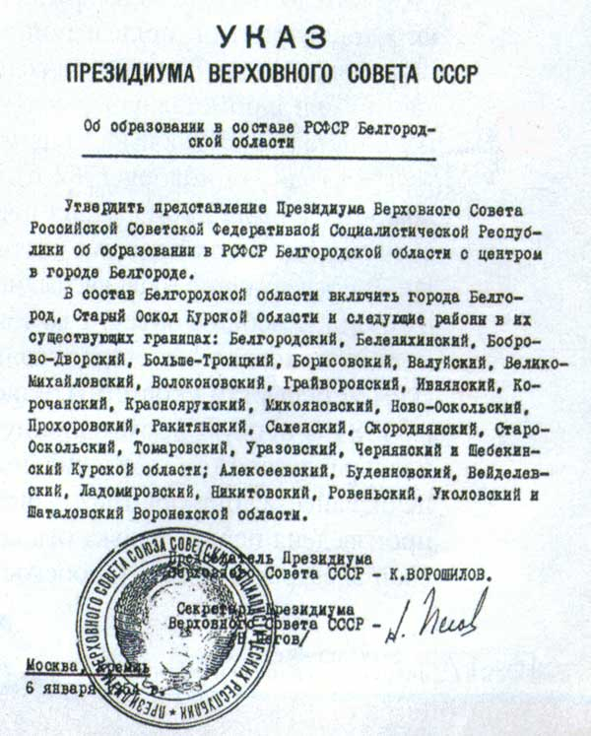
УКАЗ
ПРЕЗИДИУМ ВЕРХОВНОГО СОВЕТА СССР
от 6 января 1954 года
Об образовании в составе РСФСР Белгородской области

Slide 5
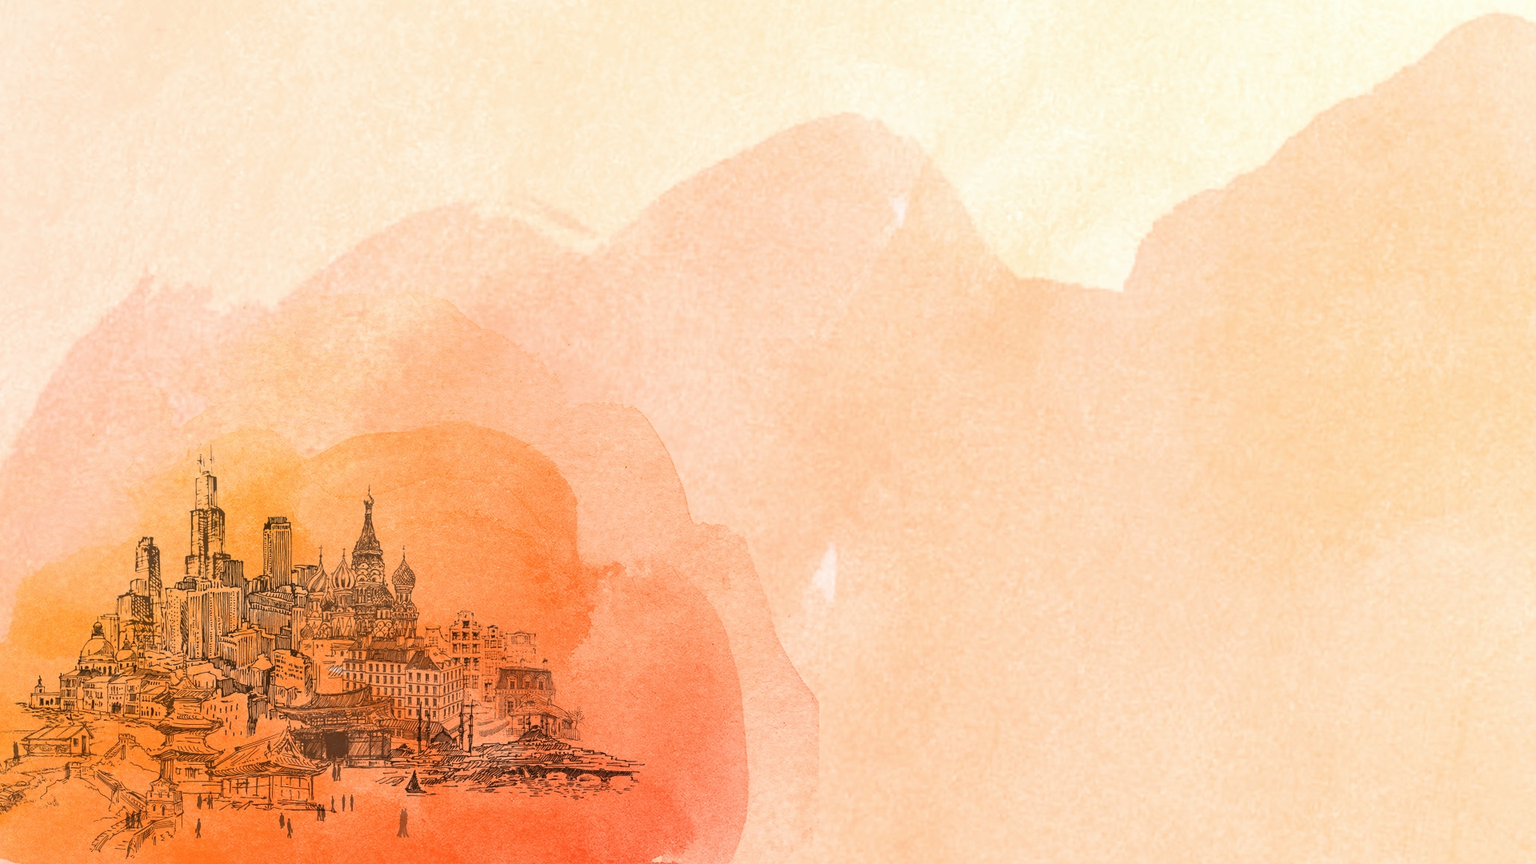
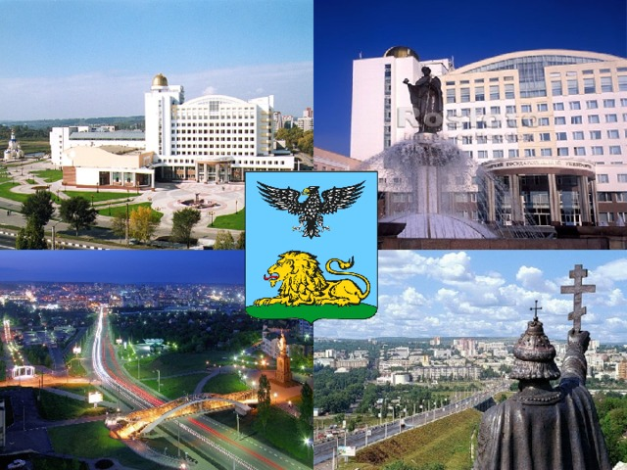
Дата образования Белгородской области:
6 января 1954 года
Площадь: 27,1 тыс. км. кв.
Общая площадь пашни: 1,6 млн. га
Областной центр: г. Белгород
Население области: 1532,5 тыс. человек.
Располагая 1,1% населения страны, Белгородская область производит 4,8 % от общероссийского объема продукции сельского хозяйства

Slide 6
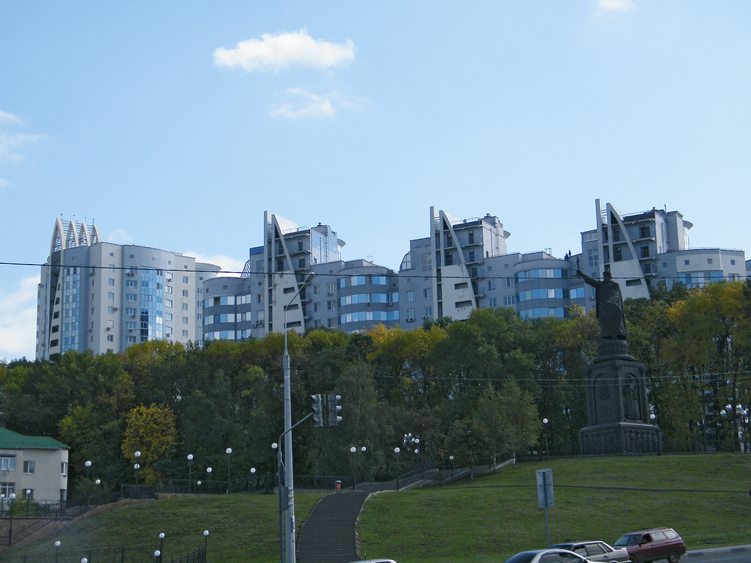
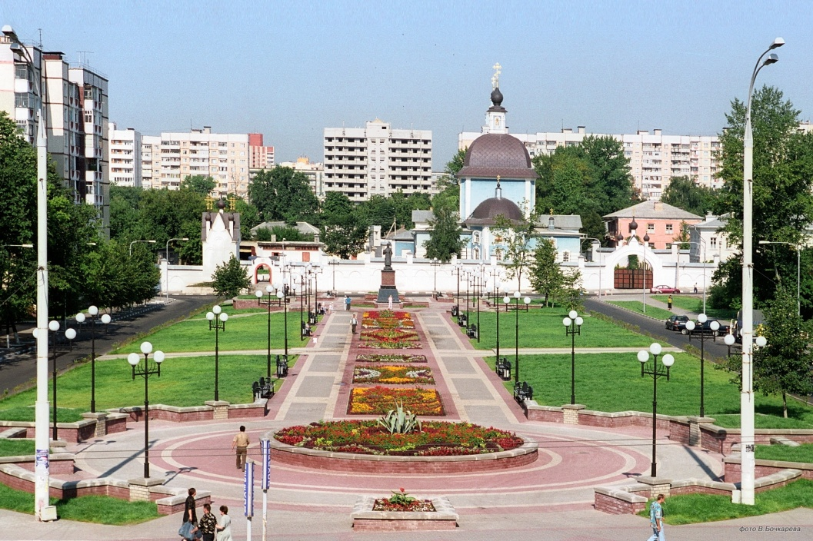
В 1954 году город стал административным центром Белгородской области. С этих времён начинается бурное развитие города как областного центра. Можно сказать, что город отстроили заново

Slide 7
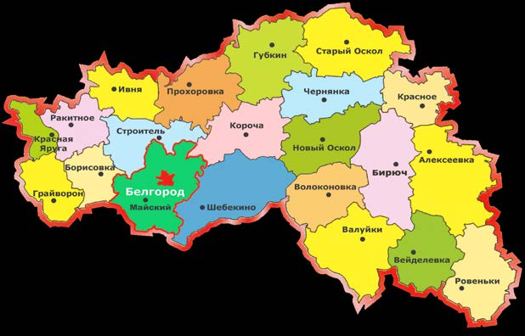
Белгородская область

Slide 8
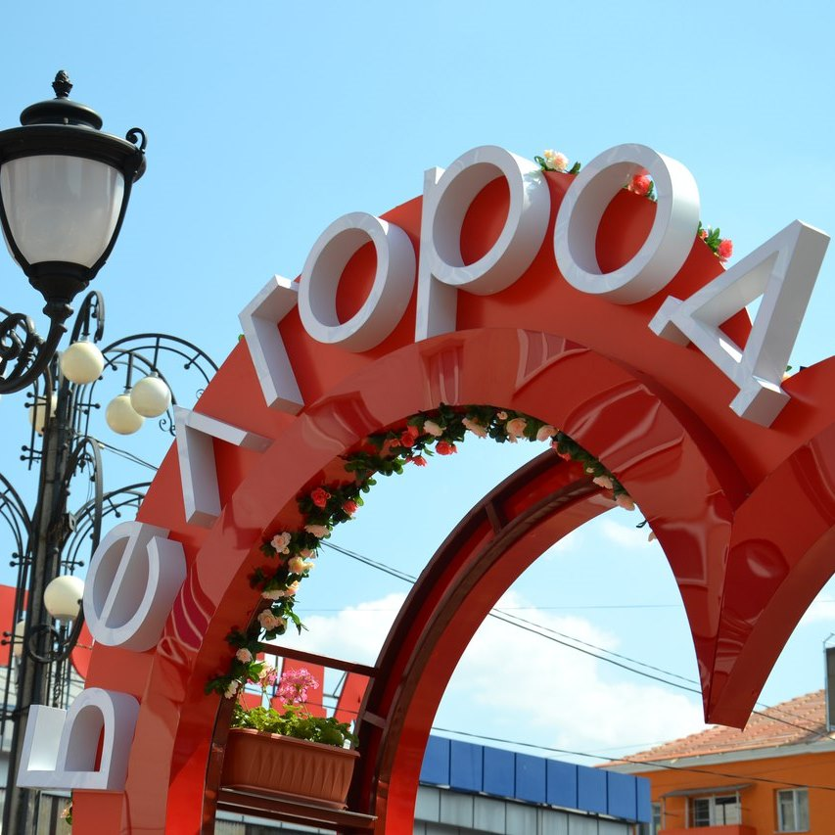
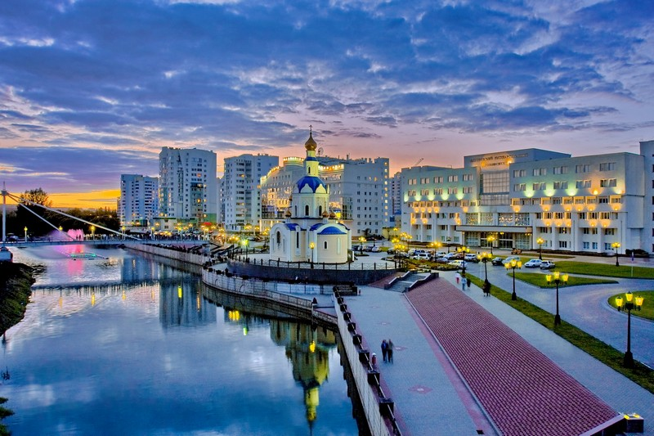
Белгород – это южный российский город, большая часть которого находится на правом берегу Северского Донца, реки, являющейся притоком Дона. От Москвы Белгород отделяют почти семьсот километров, от российско-украинской границы – лишь около сорока километров. Белгородская область является пограничной с Украиной, поэтому украинцы – вторая по численности национальность после русских. Всего же в Белгороде живут представители почти ста национальностей

Slide 9
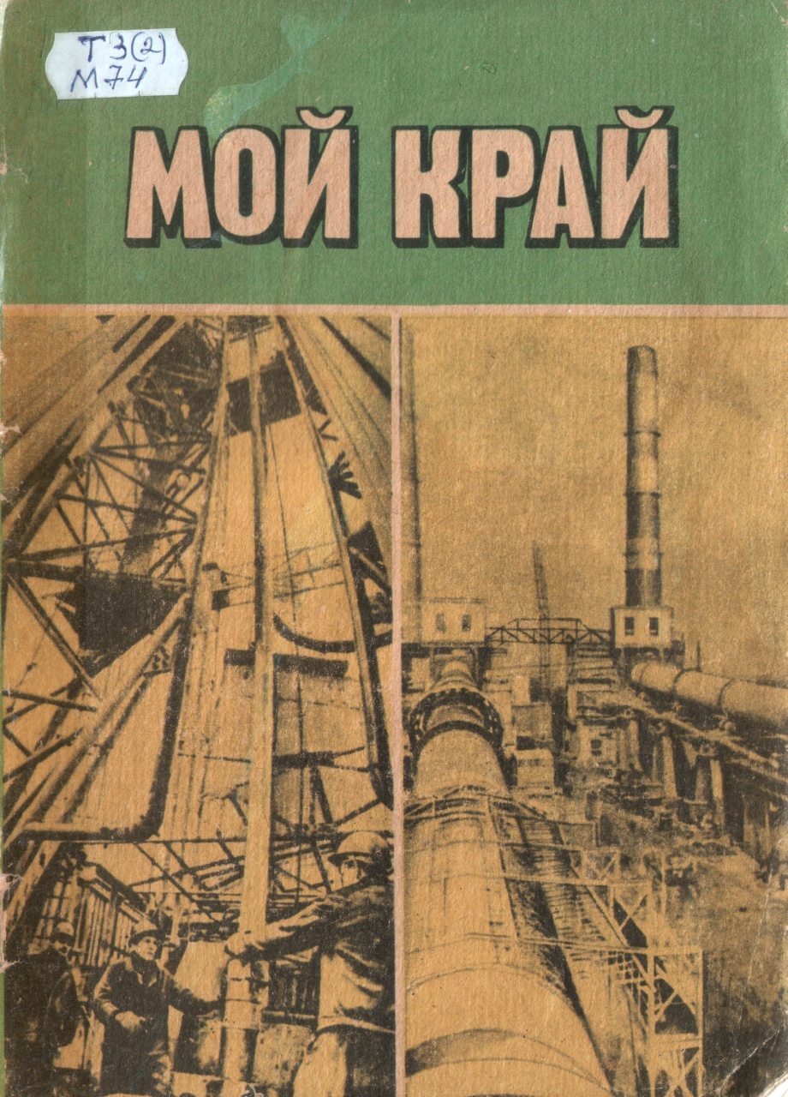
Т3(2) Мой край: книга для чтения по истории и природе М74 Белгородской области для учащихся четвертых класссов/ сост.: Н.Г. Овчарова, Б.И. Осыков. - Воронеж: Центр.-Чернозем. кн. изд-во, 1977. - 78 с.
Книга представленная вашему вниманию рассказывает о белгородской земле, о местах в которых мы с вами живем, об их истории, природе, о людях, которые защищали Советскую власть от врагов, о тех, кто в недавнем прошлом самоотверженно трудился на заводах, стройках и полях, чтобы сделать наш город процветающим

Slide 10
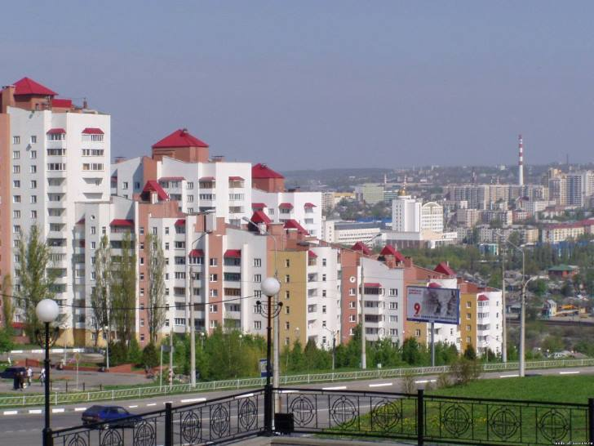
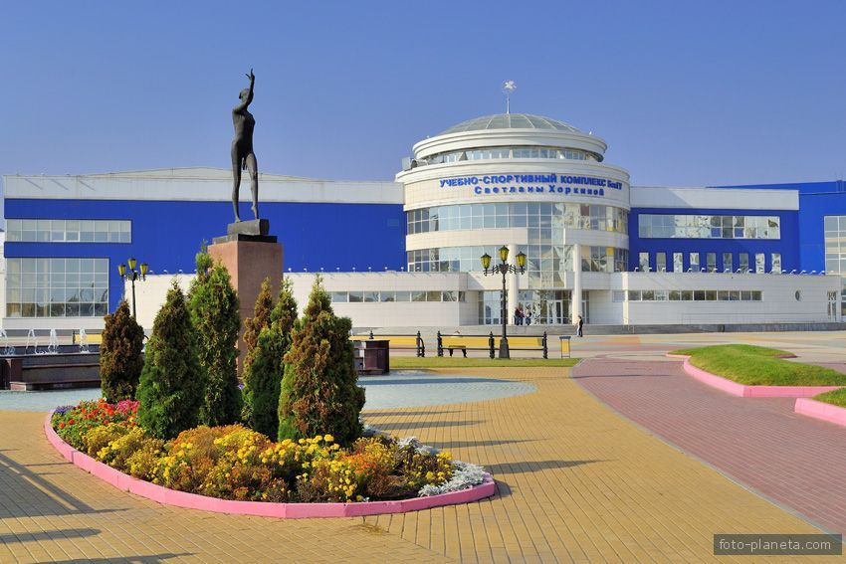
Сегодня Белгород — город с развитой инфраструктурой, научный, культурный, экономический и духовный центр Центрально-Чернозёмного района и России. Город насчитывает 576 улиц, бульваров и проспектов, общей протяжённостью около 460 километров. Также является крупным транспортным узлом России. Белгород неоднократно занимал почётное первое место по чистоте и благоустроенности среди городов России с населением от 100 до 500 тысяч человек. Это делает жизнь в городе очень комфортабельной

Slide 11
У9(2)Белогорье. 15 лет созидания / В.М. Бочкачев, Б43 А.И. Лукьянов. - Белгород: Белгородская областная типография, 2008. – 480с.
Данное издание это своего рода обзор событий последних 15 лет жизни нашей Белгородчины. Невозможно вместить в столь краткий экскурс все, поэтому книга вобрала в себя главное. То, благодаря чему сегодня наш край по праву называют процветающим. Что позволило Белгородчине занять видное место в истории страны. То, как мы строили новую экономику и направляли ее в русло социальное, постепенно возводя на вершину наших целей Человека

Slide 12
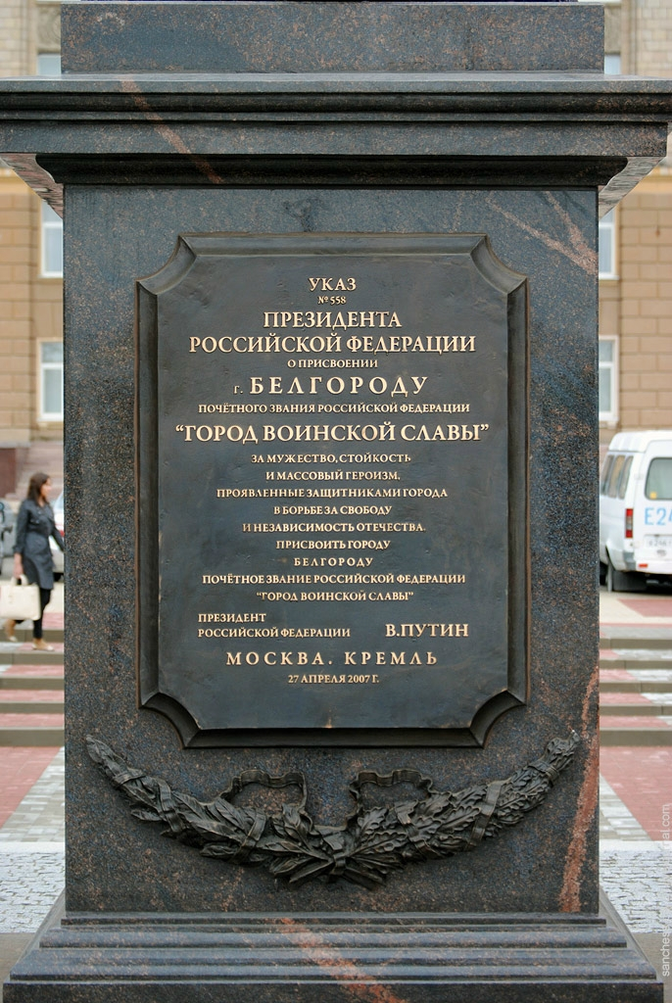
9 мая 2006 года
Федеральным Законом №68 городу Белгороду присвоено почётное звание «Город воинской славы».
На главной площади областного центра установлена памятная стела, представляющая собой гранитную колонну, увенчанную позолоченным гербом Российской Федерации. На пьедестале колонны выбит текст указа президента о присвоении городу звания «Город воинской славы»

Slide 13
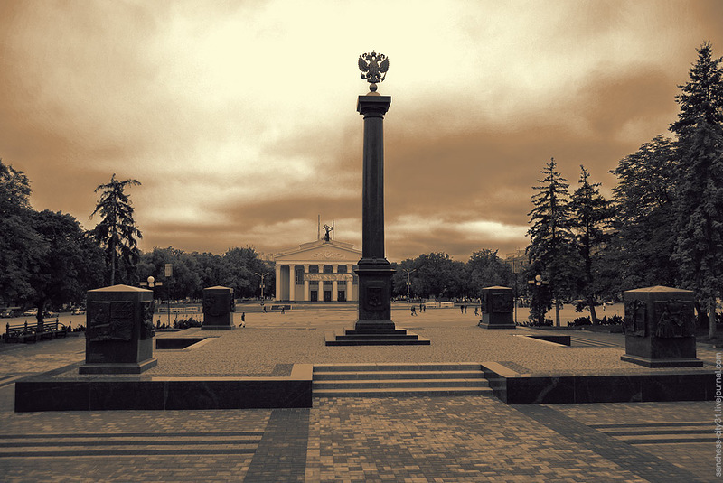
Стела «Белгород - город воинской славы»

Slide 14
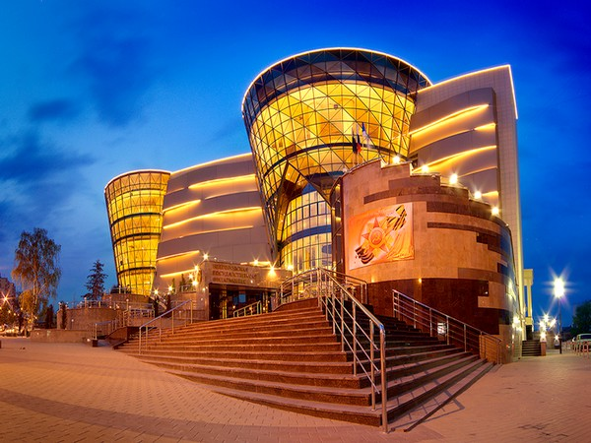
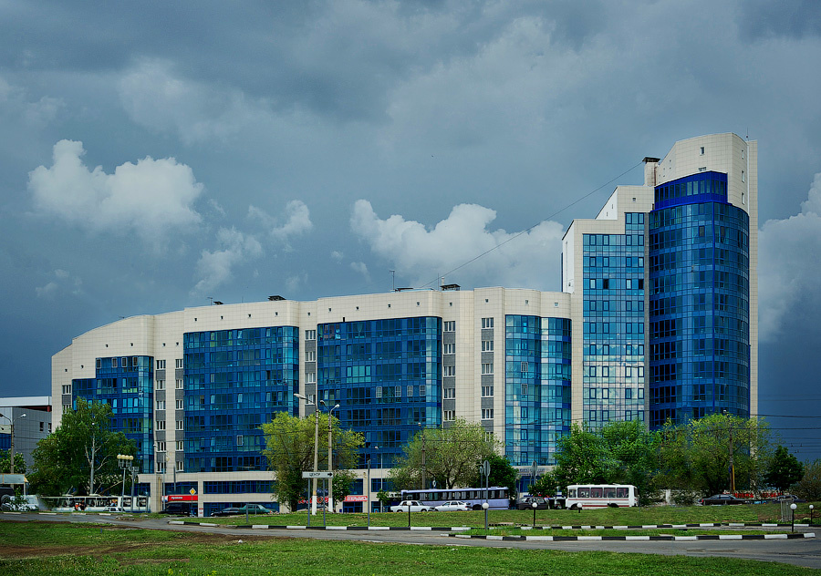
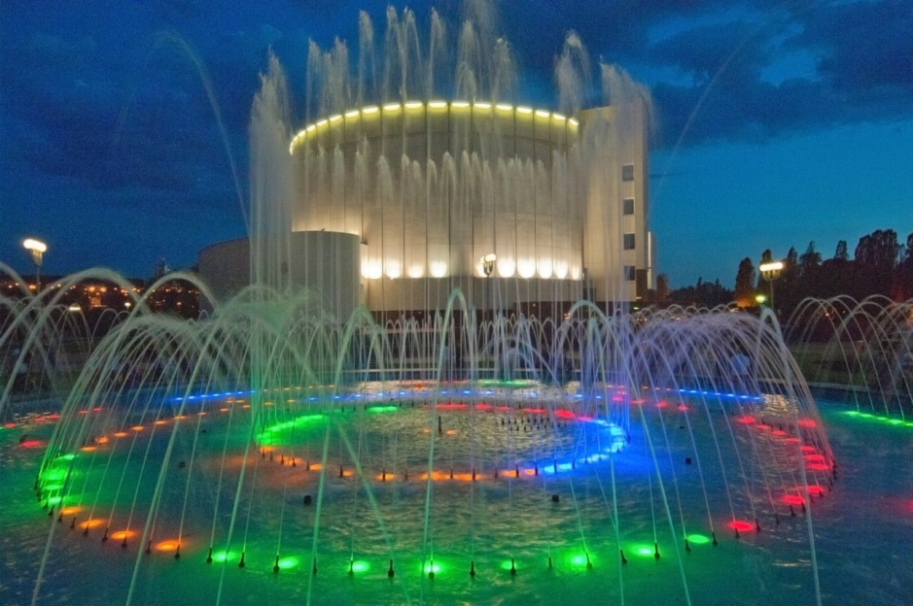
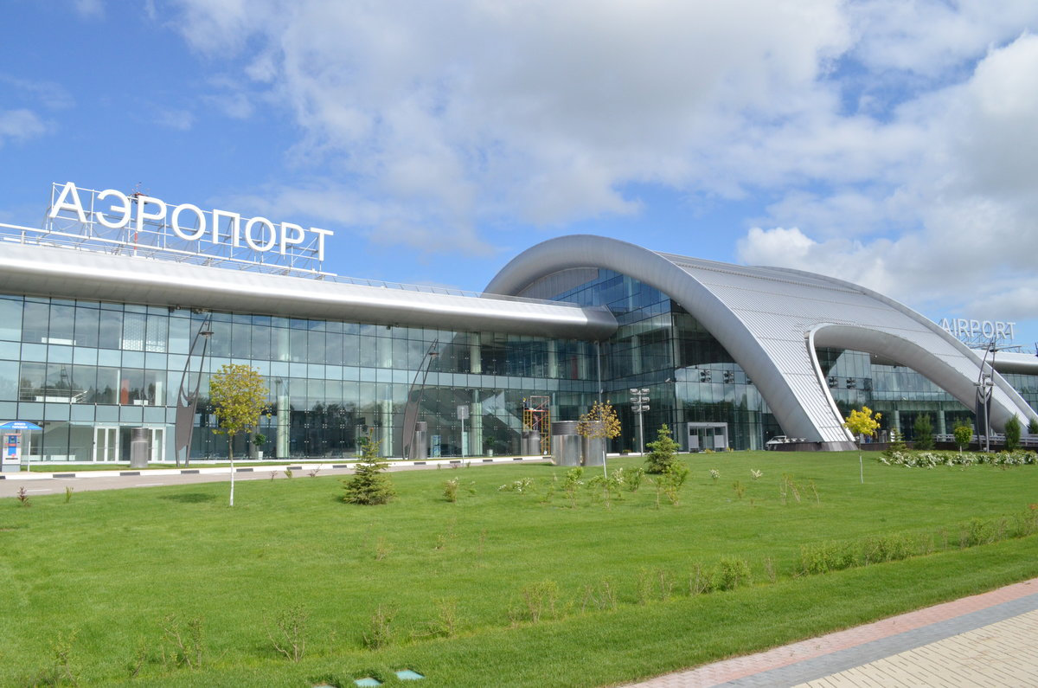
Современный Белгород

Slide 15
Т3(2) Белогорье-2017: хроника событий, фактов и
Б43 достижений / ред. Е.С. Савченко. - Белгород: Константа, 2018. - 276 с.
Издание «Белогорье-2017: хроника событий, фактов и достижений» является своеобразной летописью новейшей истории Белгородского края, рассказывающей о наиболее значимых событиях в экономической, культурной и общественной жизни Белогорья в 2017 году, о белгородцах, которые своим трудом заслужили право стать героями данной книги

Slide 17
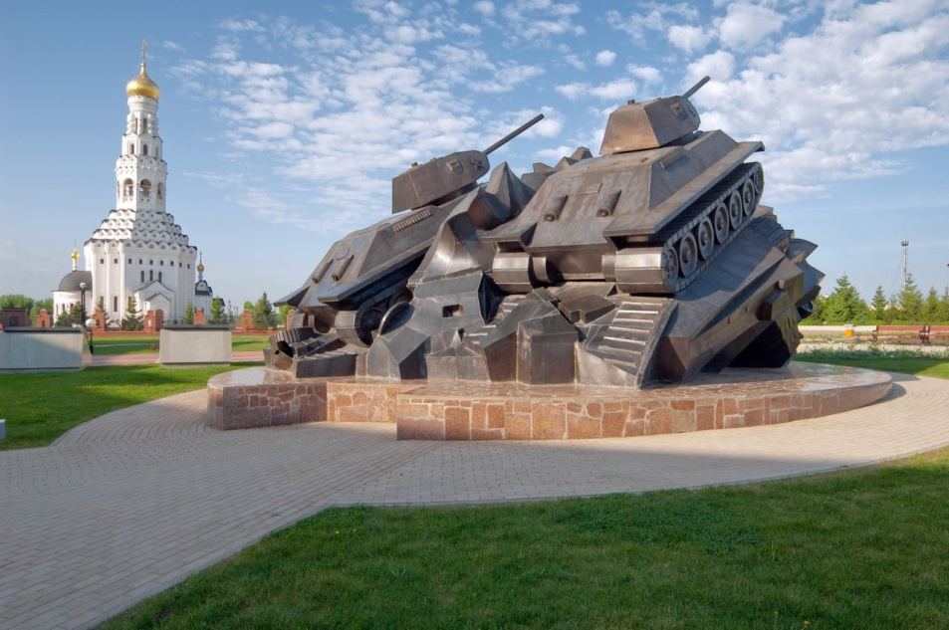
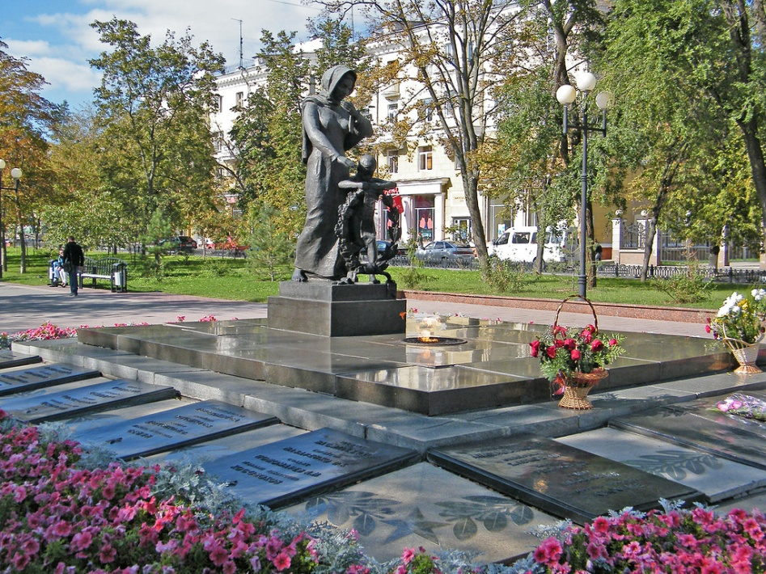
Достопримечательности города
Белгород – это город уникальных скульптур, многочисленных фонтанов, памятных и исторических мест. Также он славится храмами, парками и скверами, музеями и культурными местами

Slide 18
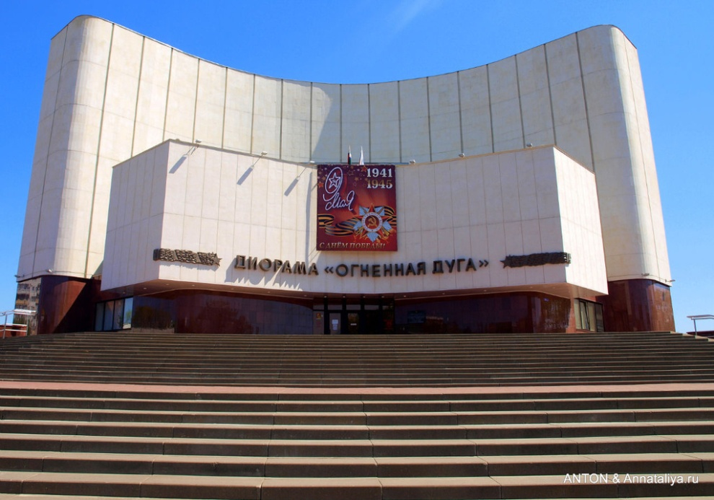
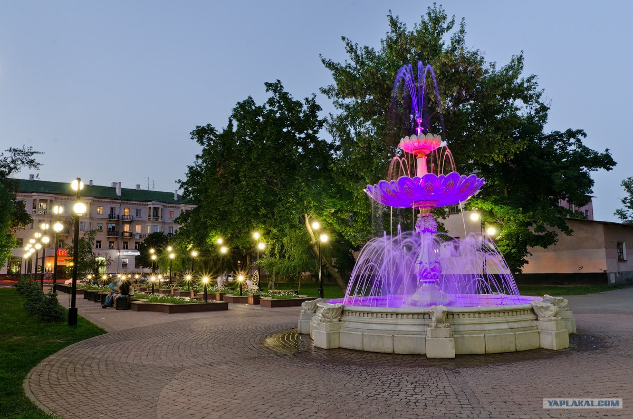
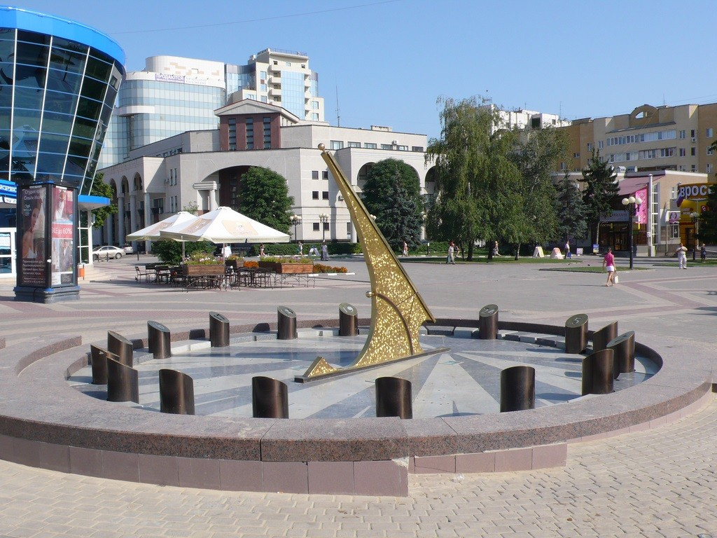
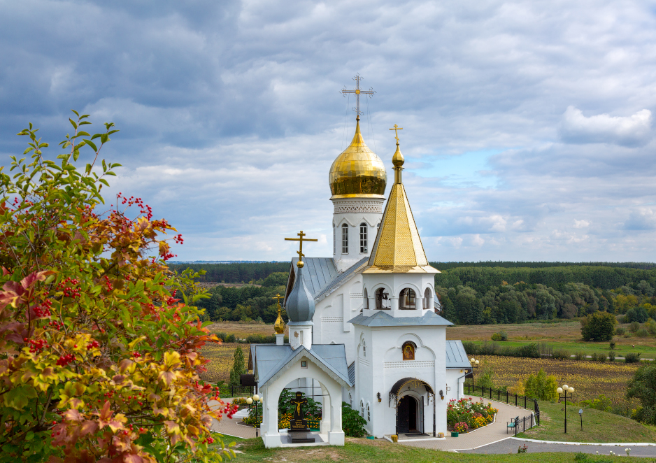
Достопримечательности города

Slide 19
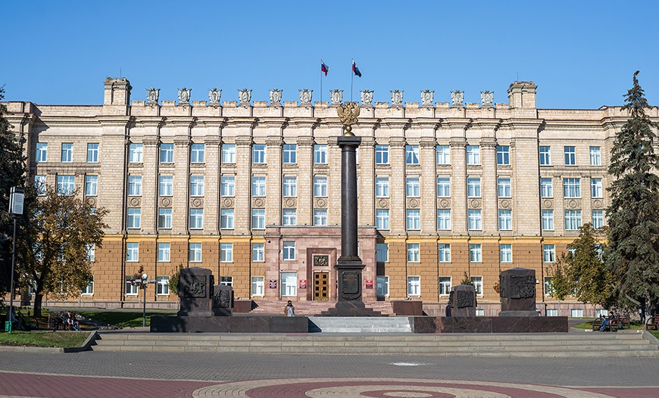
Органы государственной власти Белгородской области

Slide 20
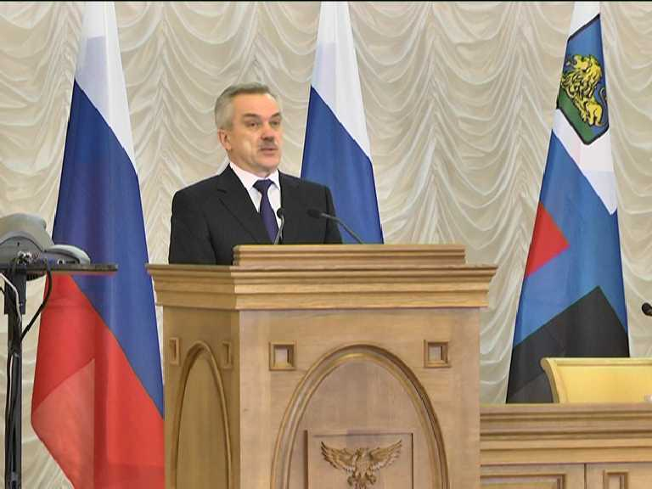
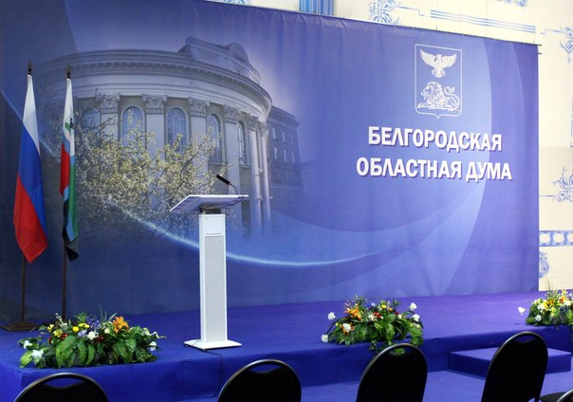
Государственную власть в Белгородской области осуществляют:
Губернатор,
Белгородская областная Дума,
Правительство и иные органы исполнительной власти Белгородской области

Slide 21
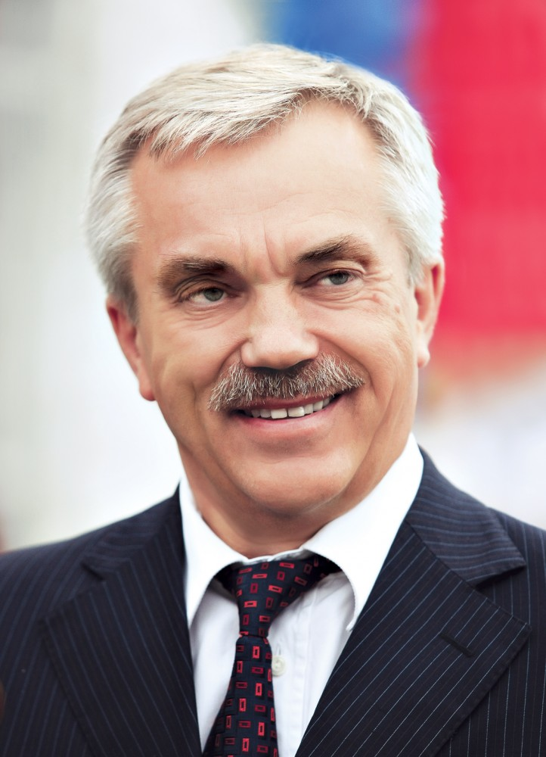
С 1993 года главой администрации Белгородской области был избран Евгений Степанович Савченко. С 2002 года он же был избран губернатором Белгородской области, который прикладывает много сил для процветания нашего региона

Slide 22
Т3(2) Савченко Е.С. Белогорье - сердце мое (Размышления С13 российского губернатора) / Е.С. Савченко. - М.: Первая Образцовая типография, 1999. - 192 с.
Книга представляет собой раздумья губернатора Белгородской области Евгения Степановича Савченко о своем пути, о судьбе родной Белгородчины и всей России на рубеже второго и третьего тысячелетий. Автор книги на конкретных примерах показывает пути изменения аграрной политики с целью преодоления отрицательных последствий проведенных реформ

Slide 23
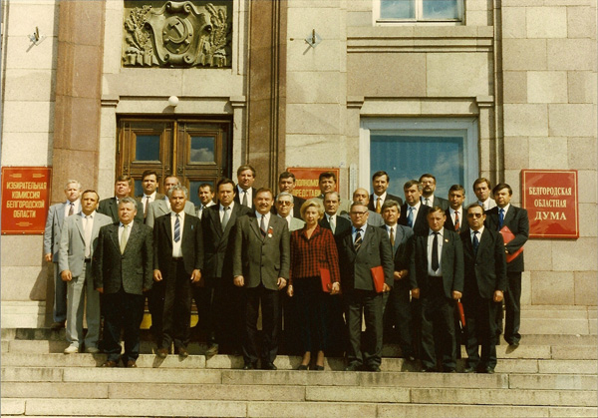
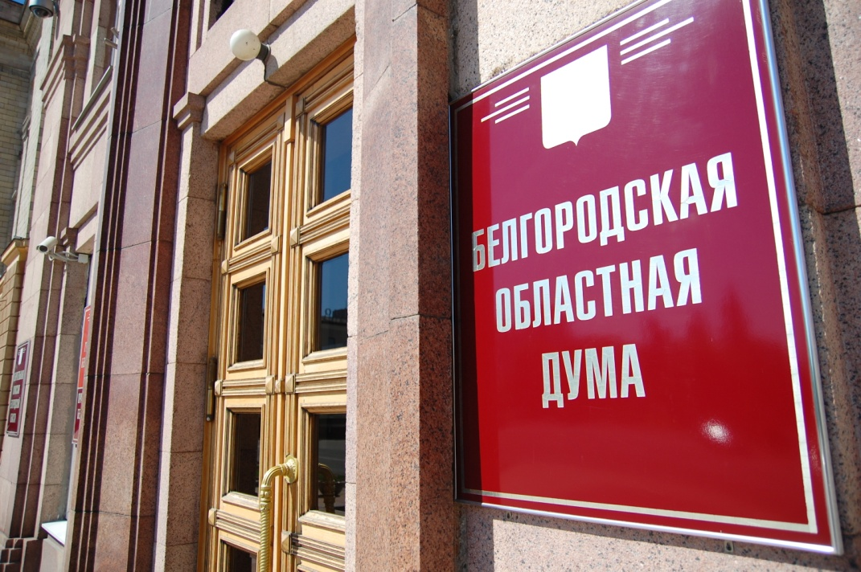
Белгородская областная Дума это правовой фундамент развития области. Одной из первых в стране Белгородская областная Дума приняла Устав Белгородской области, ставший затем модельным для других регионов. Областной Думой принято более 1100 законов, создающих нормативно-правовую основу административно-территориального устройства области, отношений граждан и государственной власти

Slide 24
Ф Белгородская областная Дума: традиции парламентаризма Б43 и современность. 20 лет / Государственный архив Белгородской области. - Белгород : [б. и.], 2014. - 92 с.
В данном издании рассказывается о значение областной Думы для развития современной Белгородчины. Образованная в сложный период экономических и политических реформ, региональный парламент с честью выполняет свою важнейшую законотворческую миссию на благо белгородской земли и ее жителей. За весь период работы Думой было принято свыше тысячи законов

Slide 25
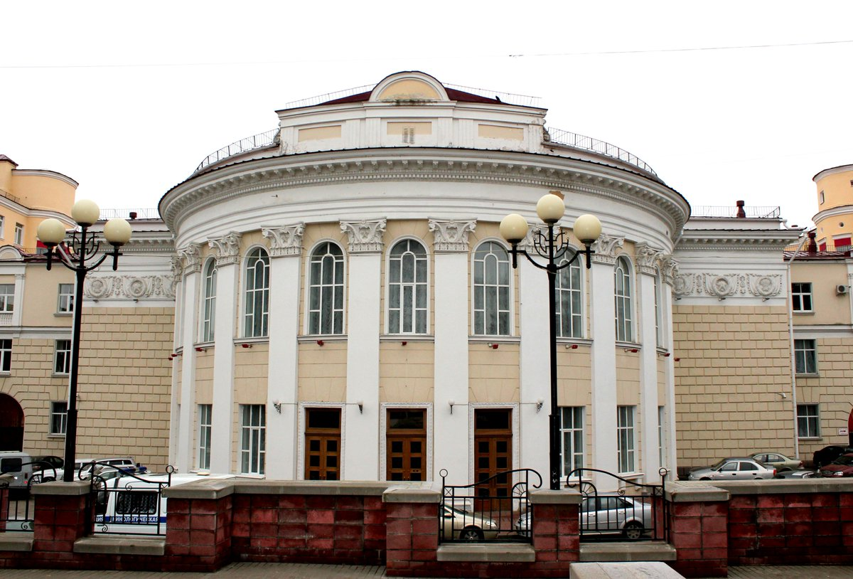
Здание
Администрации Белгородской области

Slide 26
Х62 Устав (Основной закон) Белгородской области. У79 Принят Белгородской областной Думой 20 апреля 1995 года ( в редакции закона Белгородской области от 10 марта 1998 года N13, закона Белгородской области от 10 сентября 1998 года N30 . - Белгород: Белгородская областная Дума, 2001. - 37 с.
Настоящий Устав (Основной закон) Белгородской области был принят Белгородской областной Думой, руководствуясь Конституцией Российской Федерации, основываясь на исторических и культурных традициях населения области, в целях закрепления правового статуса области, создания правовой основы для ее всестороннего развития и обеспечения прав гражданина и человека

Slide 27
Флаг Белгородской области, разделен синим крестом на четыре равные части:
белого, зеленого, красного и черного цветов

Slide 28
Синий цвет креста флага символизирует славу, честь, верность;
белый цвет одного из полей флага - чистоту, мудрость, мир, благородство;
красный цвет - кровь, пролитую защитниками Отечества на Земле Белгородской;
зеленый цвет - свободу, надежду, здоровье;
черный цвет - скромность и благоразумие.
День флага Белгородской области отмечается 14 октября

Slide 29
10 августа 1995 года был утверждён герб Белгородской области, который воссоздает герб исторической Белгородской губернии, существовавшей в 1727-1779 годах

Slide 30
Парящий орел как символ победившей России - одна из наиболее распространенных древних эмблем, является символом храбрости, силы, победы, веры и величия.
Поверженный лежащий золотой лев в гербе области - символ смирения, благородства, справедливости и милосердия.
Лазоревое поле в гербе области обозначает небо и является геральдическим символом славы, чести, верности, искренности, безупречности, мягкости и красоты.
Зеленая земля (трава) в гербе нашей области является геральдическим символом свободы, надежды, радости (ликования), здоровья и обозначает изобилие и плодородие полей и лесов Земли Белгородской

Slide 31
История Белгородчины

Slide 32
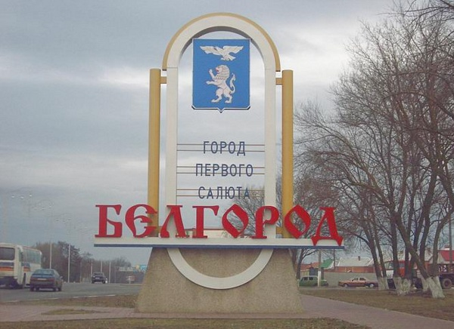
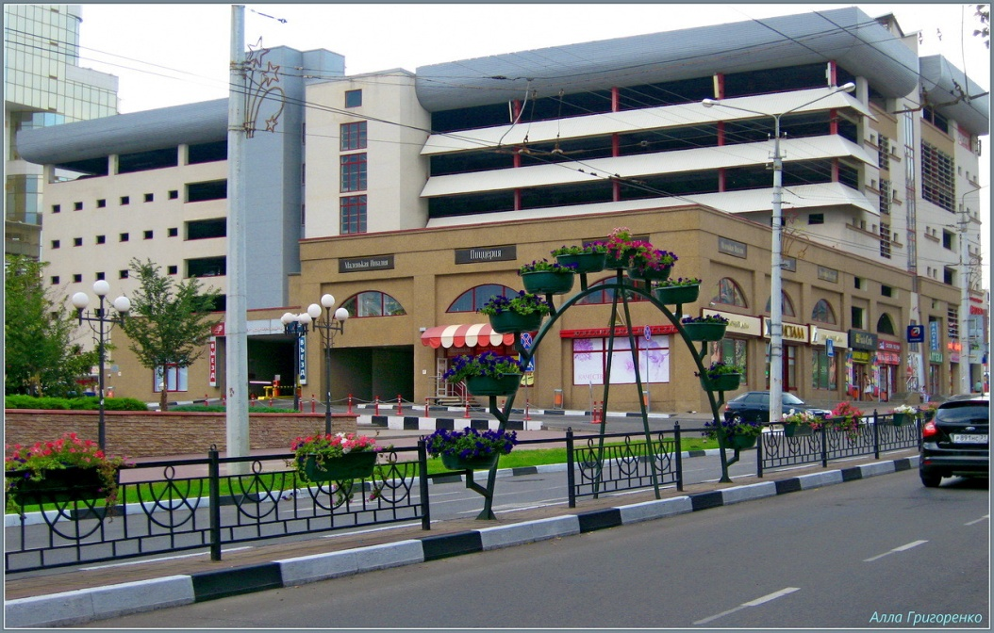
Первое упоминание о Белгороде были обнаружены в летописях 1237 года. Жители Белгорода считают датой образования города 1593 год. Когда-то на месте, где сейчас процветает Белгород, было селение восточных славян, которое носило название Северное городище и располагалось на меловой горе рядом с рекой Везелицей. Благодаря этой белой горе, город получил свое название – Белгород - «город на белой горе»

Slide 33
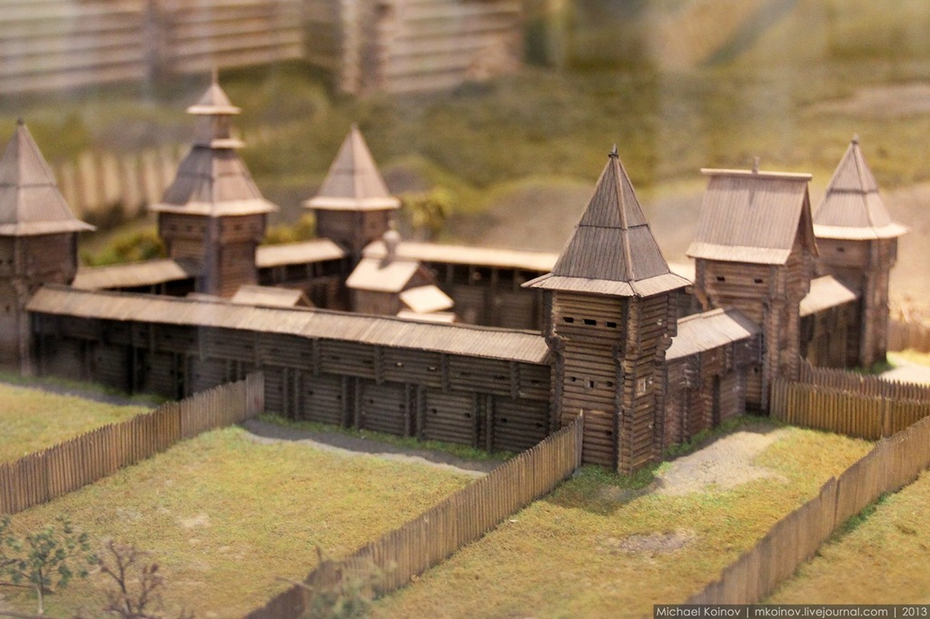
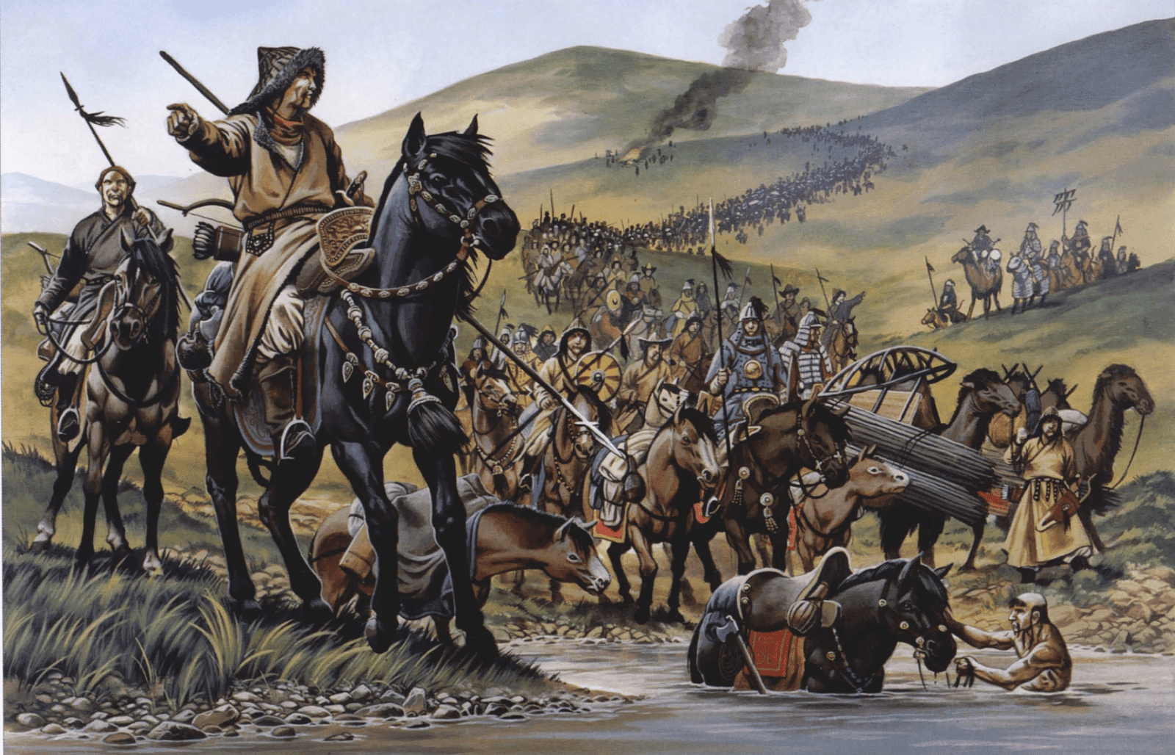
Белгородчина — исстари русская земля. Она издавна привлекала к себе завоевателей своими плодородными почвами, широкими степями, густыми лесами и полноводными реками. Именно поэтому она подвергалась нашествию монголо–татар и других захватчиков

Slide 34
Т3(2) История Белгородчины. Т. 1 / ред.
И90 В.В. Горошников.– Рыбинск: Медиарост, 2015. - 116 с.
Белгородский край принадлежит к числу таких мест, где складывались и утверждались границы нашего государства, где была завоевана независимость нашей Родины. Здесь произошли многие важнейшие события отечественной истории. Данная книга рассказывает о главных этапах исторического пути Белгородчины от древности до наших дней

Slide 35
В борьбе с татарскими набегами для защиты своих южных границ Российское государство стало создавать укрепленные линии – засечные черты или полосы, состоявшие из
городов-крепостей, рвов с валами, лесных засек, которые татарская конница преодолевала с большим трудом

Slide 36
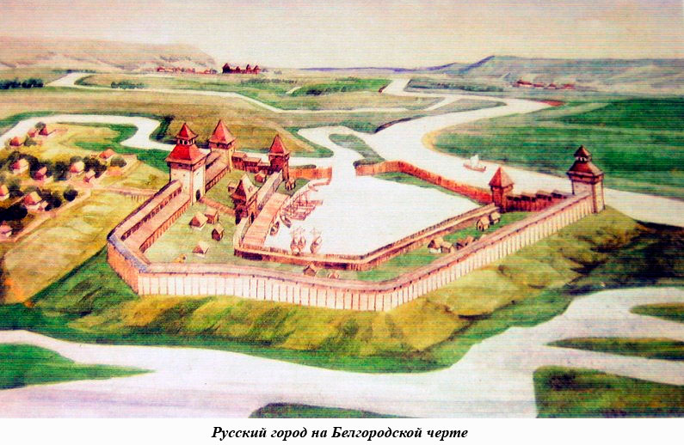
Русский город на Белгородской засечной черте

Slide 37
Т3(2) Загоровский В. П. Белгородская черта / В.П.
З-14 Загоровский. –Воронеж: Изд-во ВГУ, 1969. - 304 с.
Данная книга – это историческое исследование. В ней рассказывается о времени, когда нынешние центрально-черноземные области были южной окраиной Русского государства, когда население края отражало грабительские набеги крымских татар. По документам ХVII века автор книги воссоздает историю строительства Белгородской черты – 800-километровой укрепленной линии

Slide 38
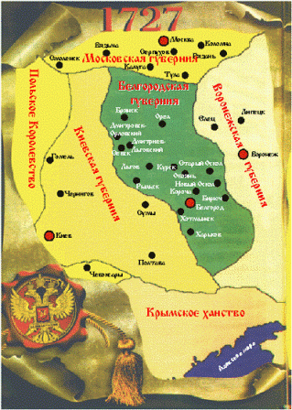
Царским указом Екатерины I и по решению сената в 1727 году слиянием Белгородской, Орловской и Севской провинций была образована образована Белгородская губерния. Губернским центром стал город Белгород. В состав Белгородской губернии входило 30 городов. Население губернии составляло 717 тысяч человек

Slide 39
Т3(2) Пархоменко И. Г. Белгородская губерния: учебное П18 пособие / И.Г. Пархоменко; БГСХА. - Белгород: Изд-во БГСХА, 2001. - 288 с.
Автор книги, рассматривает роль земли Белгородской в истории Древнерусского и Московского государств как форпоста в борьбе с кочевниками и внешними врагами. Показаны роль Белгородской оборонительной черты, заселение и освоение края, образование губернии, ее границы, управление, развитие кустарных промыслов; рассказывается о знаменитых земляках Белгородско-Курского края

Slide 40
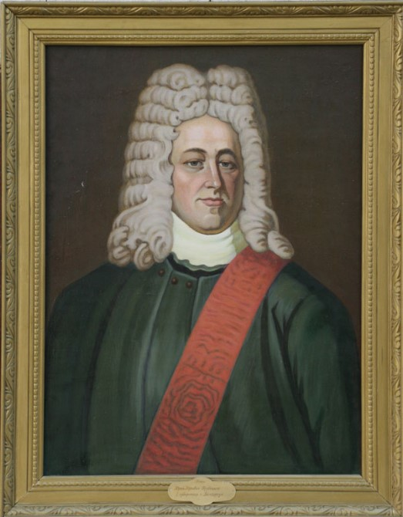
За 52 года своего существования Белгородская губерния имела более 10 губернаторов. Но первым белгородским губернатором был представитель старинного рода – князь
Юрий Юрьевич Трубецкой, будущий тайный советник и сенатор. На этой должности князь находился в течение трех лет и сохранил о себе добрую память как умелый и энергичный правитель края
Первый белгородский
губернатор – Ю.Ю. Трубецкой

Slide 41
При губернаторе Трубецком был утверждён первый герб белгородский губернии, удостоенный «высочайшей апробации» 3 марта 1730 года. В сенатском Указе от 8 марта 1730 года и в ряде других официальных актов указывалось на то, что гербы городов из сборника
1730 года обер-директора над фортификациями всей России генерала графа Б.К. Миниха являлись одновременно гербами городов и соответствующих губерний
первый
герб белгородский губернии

Slide 42
Т3(2) Крупенков А.Н. Старый Белгород / А.Н. Крупенков. – К84 Белгород: Везелица, 1992. - 176 с.
Данное издание посвящено 400-летию основания Белгорода, содержит малоизвестные факты из истории нашего города. В нее включены забытые воспоминания и публикации современников старого Белгорода, изданные в ХVIII – начале ХХ веков и давно ставшие библиографической редкостью

Slide 43
Торжества по случаю празднования 65-летия со дня образования
Белгородской области

Slide 44
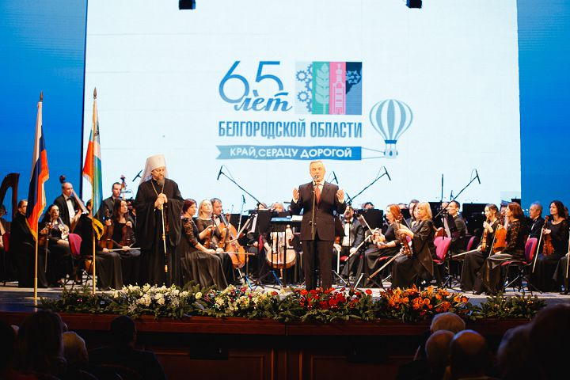
6 января 1954 года на свет появилась Белгородская область, которая в этом году отмечает свое шестидесятипятилетие.
Торжества по этому случаю прошли в Белгородской филармонии. Под своими сводами она собрала представителей тяжелой и легкой промышленности, спортсменов, духовенство, представителей культуры и аграриев. Жителей региона поздравили губернатор Белгородской области Евгений Савченко и митрополит Белгородский и Старооскольский Иоанн, а также прозвучали поздравления от лица президента РФ
Владимира Владимировича Путина

Slide 45
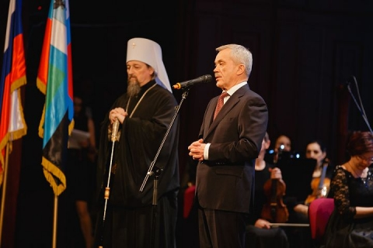
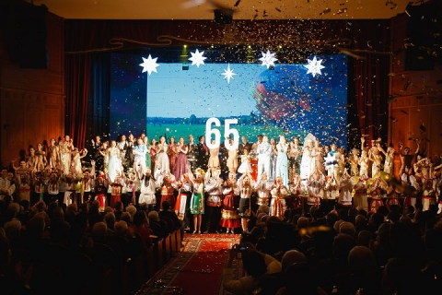
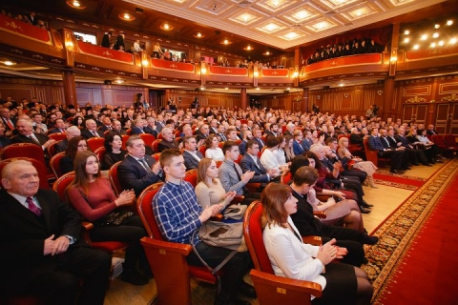
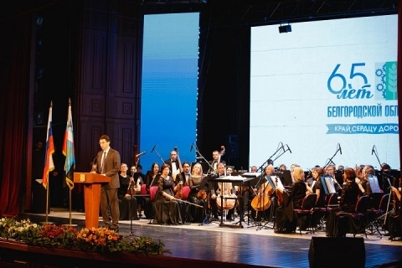
В зале Белгородской филармонии отметили
65-летие Белгородской области

Slide 46
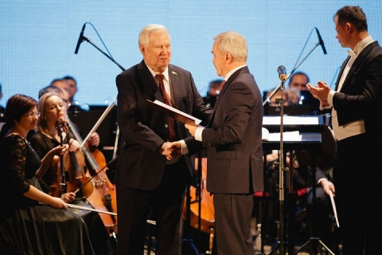
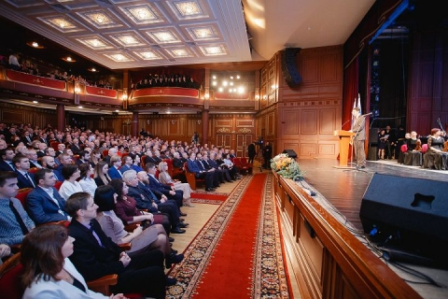
В зале Белгородской филармонии отметили
65-летие Белгородской области

Slide 47
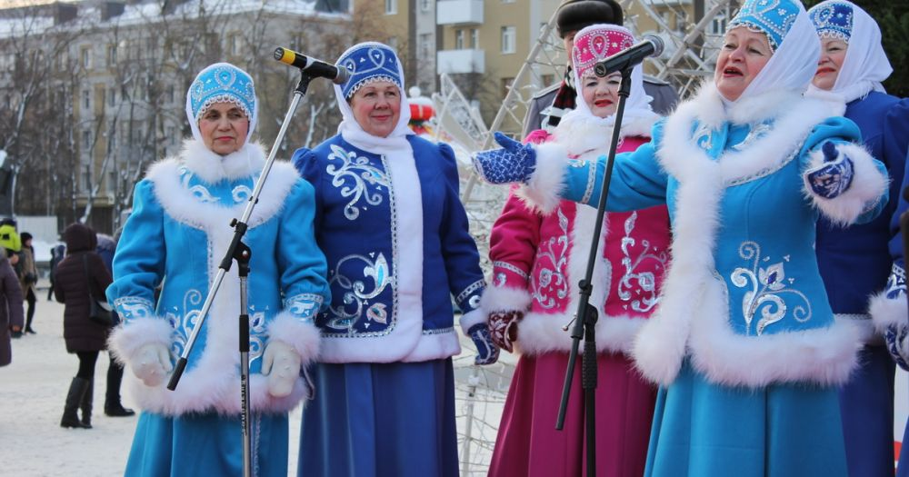
6 января на Соборной площади прошло основное празднование 65-летия со дня образования региона. В честь юбилея на импровизированной сцене для жителей и гостей города прошёл праздничный концерт – марафон более 20 лучших коллективов Белгорода и сольных исполнителей, которые представляли ДК «Энергомаш», ГЦНТ «Сокол», Центр досуга и Дом офицеров. Среди солистов на празднике также присутствовали гости из Санкт-Петербурга.
Зрители увидели праздничную концертную программу, стали участниками краткого путешествия по истории развития региона, также звучали поздравления с юбилеем

Slide 48
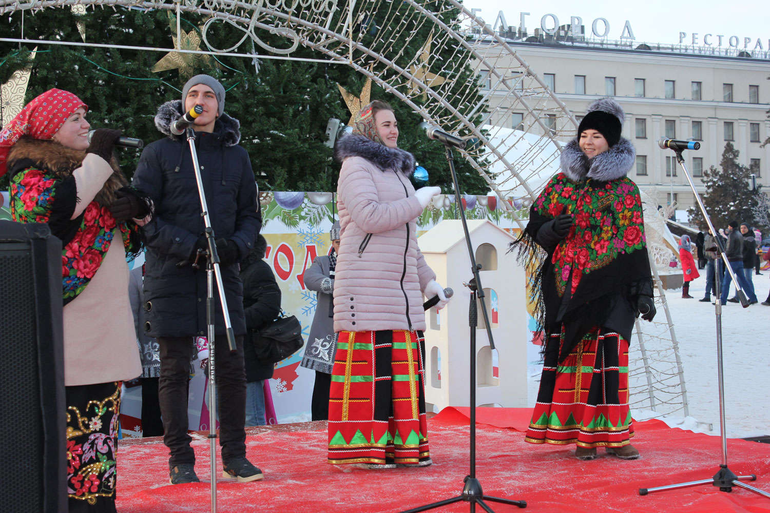
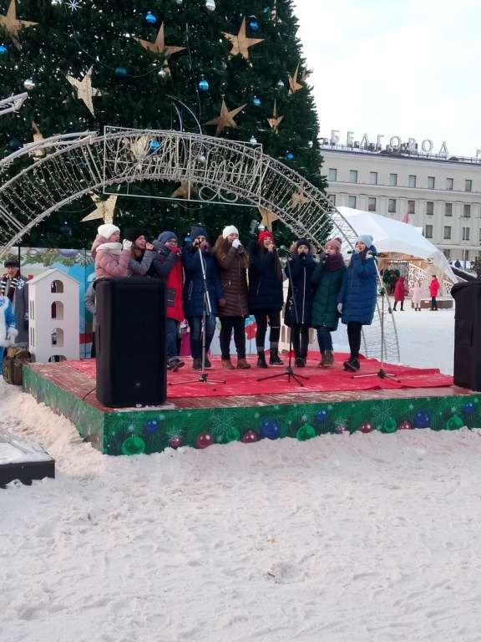
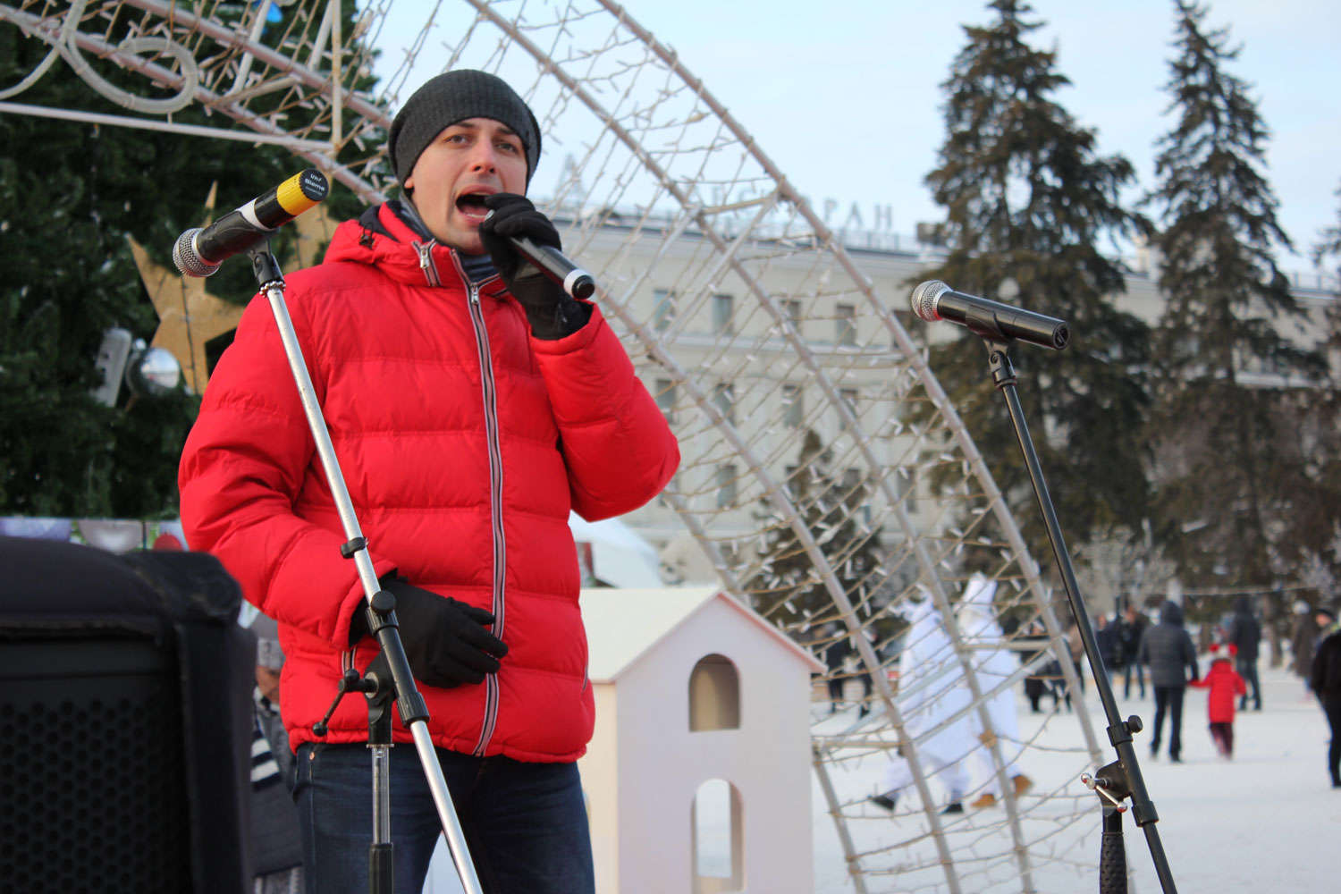
На Соборной площади отметили
65-летие Белгородской области

Slide 49
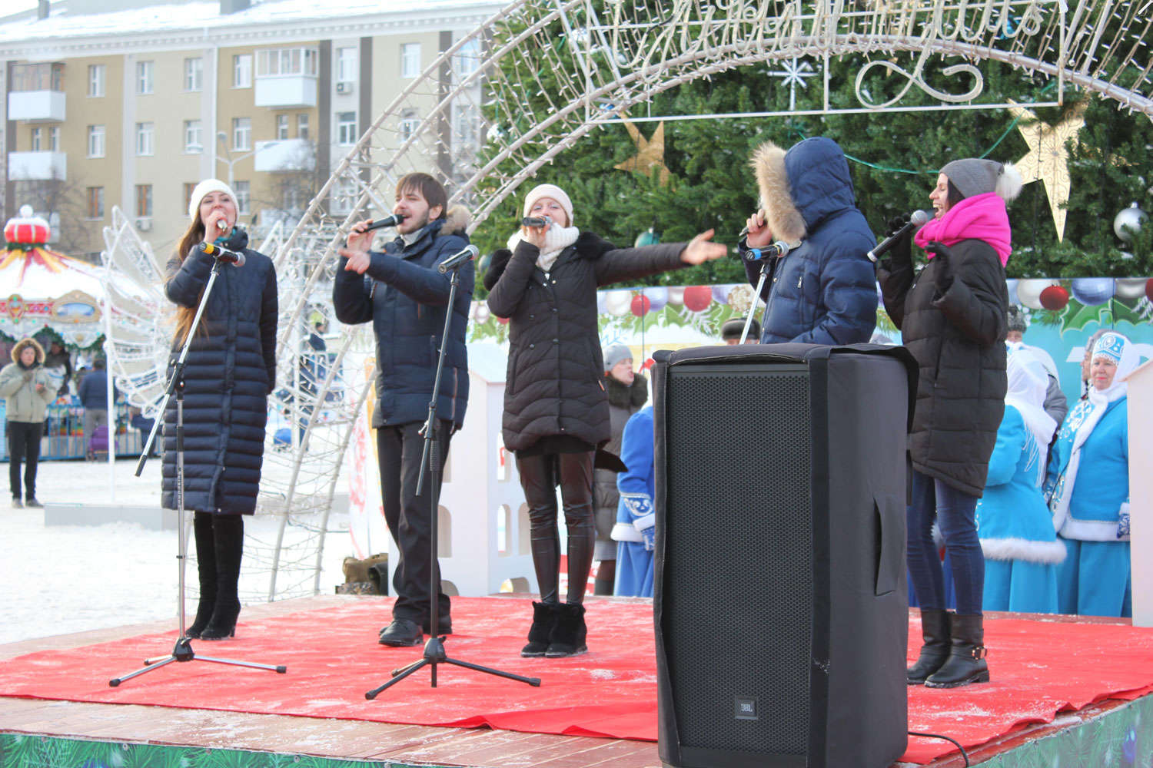
На Соборной площади отметили
65-летие Белгородской области

Slide 50
На Соборной площади отметили
65-летие Белгородской области

Slide 51
Фотовыставка «Белгород в исторической ретроспективе», посвященная 65-летию образования Белгородской области
Накануне юбилейной даты в фотогалерее им. В.А. Собровина прошла фотовыставка «Белгород в исторической ретроспективе». Данная экспозиция предлагает вспомнить замечательные события в истории города. Каждый момент, запечатленный на фотографиях как стоп-кадр фильма, рассказывающего о жизни города и горожан. Рабочие будни, грандиозные события и случайные кадры – вся эта пёстрая палитра складывается в причудливую мозаику повседневности

Slide 52
Проект «65 добрых дел» в Белгородской области

Slide 53
В регионе стартовал новый проект «65 добрых дел». Он приурочен к 65-летию со дня образования Белгородчины. Данный проект был предложен Губернатором Евгением Савченко, который он озвучил во время церемонии инаугурации осенью 2017 года: «В каждом сельском, районном и городском муниципальном образовании и области в целом предлагается реализовать 65 проектов добрых дел. Перечень всех их и имена их исполнителей войдут в книги летописи Белгородской области за 2018-2019 годы

Slide 54
Проект «65 добрых дел» подразумевает проведение на всей территории региона комплекса мероприятий, направленных на улучшение качества жизни населения. Это обустройство уютных дворов, создание пешеходных зон, ликвидация несанкционированных свалок, благоустройство и очистка родников и водоемов, помощь пожилым людям, экологические субботники, добровольческие акции, праздники и фестивали, различные социальные проекты и многое другое

Slide 55
В соответствии с поручением Губернатора области в рамках Программы «500 парков Белогорья» и проекта «65 добрых дел», приуроченного к 65-летию со дня образования Белгородской области, департамент АПК и воспроизводства окружающей среды реализует проект по закладке и обустройству парков на территории региона с привлечением общественности: «Создание и обустройство 65 парков на территории 22 муниципальных районов и городских округов»

Slide 56
В рамках проекта «65 добрых дел»
«Сиреневая аллея новорожденных»

Slide 57
Основной идеей создания «Сиреневой аллеи новорожденных» является воспитание нового поколения алексеевцев в максимальном уважении и любви к природе, к родному селу, к своей стране. В больших и малых населенных пунктах парки – это оазисы культурного досуга всех категорий граждан, проживающих на этой территории, места семейного отдыха. При этом социальная значимость каждой вновь созданной парковой зоны, в рамках проекта по закладке парков, возрастает в связи с тем, что к ее созданию привлекаются жители населения: общественность и молодежь

Slide 58
В рамках проекта «65 добрых дел»
В рамках проекта «65 добрых дел» дети детского сада группы «Подсолнушки» провели акцию «Осенний букет прохожим». Данная акция была проведена для того, чтобы сплотить взрослых и детей в желании беречь и любить окружающую природу

Slide 59
В рамках проекта «65 добрых дел»
В детском саду в честь Дня пожилых людей для всех бабушек и дедушек, состоялась акция «Старость нужно уважать», ведь именно в детском саду закладывается начало всему прекрасному, и, в том числе, любовь и уважение к старшему поколению. С детства человек впитывает от старшего поколения народные традиции и мудрость, основы культуры и родной речи. Мы никогда не забудем того, что сделано руками людей старшего поколения

Slide 60
Дети детского сада группы «Непоседы» участвовали в проекте «65 добрых дел». Родители и дети группы с удовольствием приняли участие в акции «Посади дерево, сделай добро». Целью данного мероприятия явилось: приобщение детей и их родителей к совместному труду, любви к природе, к своей Родине, озеленению территории детского сада. Когда человек сажает деревья или другие растения, то он соприкасается с землей. Дети, участвующие в посадке растений становятся Созидателями, а не потребителями, Творцами, а не разрушителями. Став взрослыми, дети не будут вырубать леса, убивать животных и отравлять воздух и воду

Slide 61
В начале 2018 года был запущен проект «65 добрых дел» и в течение всего года его участники благоустраивали территории, проводили благотворительные и экологические акции

Slide 62
В отличие от людей земля не стареет, не умирает. От века к веку стараниями людей она молодеет, хорошеет, становится все более удобной и комфортной для жизни. Нам не дано предвидеть, какой будет область через много лет. Это будет прекрасная земля прекрасных людей. Пока жива Россия будет жить Белгородчина.
А Россия — бессмертна!

Slide 63
Наш Белый город, ты - цветок из камня,
И нет прекрасней места на земле.
Куда б ни занесла судьба нас,
Всегда мы возвращаемся к тебе
Л. Черноусова

